Slide 1
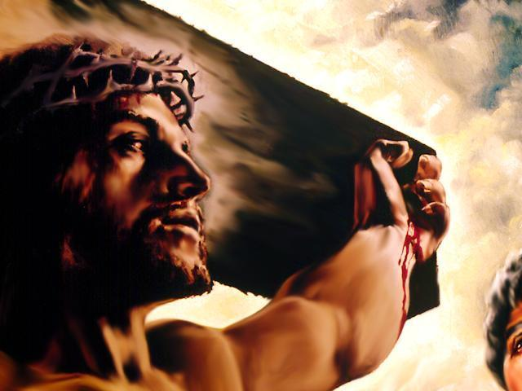
*Hospital do Senhor*

Slide 2
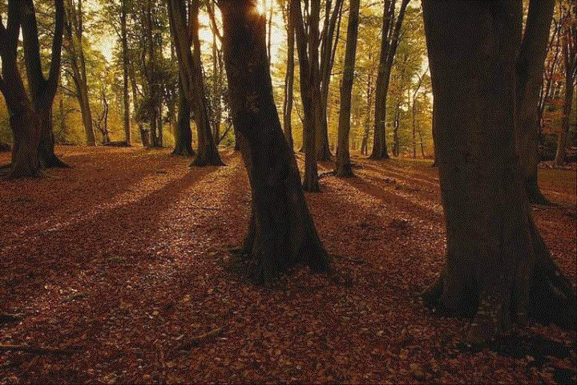
Fui ao Hospital do Senhor fazer um check-up de rotina e constatei que estava doente.
Quando Jesus mediu minha pressão, verificou que estava em baixa de TERNURA

Slide 3

Ao medir a temperatura, registrou 40º de EGOISMO.
Fiz um eletrocardiograma e foi diagnosticado que precisava de uma PONTE de AMOR, pois minha veia estava bloqueada e não estava abastecendo o meu CORAÇÃO VAZIO.

Slide 4
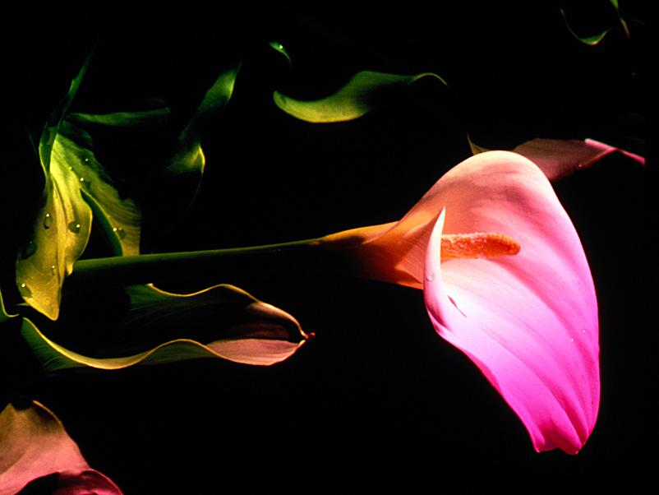
Passei pela ortopedia, pois estava com dificuldade de andar Lado a Lado com o Meu Irmão, e não consegui abraçá-lo por ter fraturado o braço, ao tropeçar na minha VAIDADE.
Constatou-se Miopia, pois não conseguia enxergar além das APARÊNCIAS.

Slide 5

Queixei-me de não poder ouvi-lo e diagnosticou Bloqueio em decorrência das PALAVRA VAZIAS do dia-a-dia.
Obrigado SENHOR, por não ter me cobrado a consulta, pela sua grande MISERICÓRDIA. Prometo, ao sair daqui, somente usar
Remédios Naturais, que me indicou e que estão no receituário do SEU EVANGELHO.

Slide 6

Vou tomar, diariamente, ao me levantar, CHÁ DE AGRADECIMENTO, ao chegar no trabalho, beber uma colher de sopa de BOM DIA e, de hora em hora, um comprimido de PACIÊNCIA, com um copo de HUMILDADE.
Ao chegar em casa SENHOR, vou tomar, diariamente, uma injeção de AMOR e ao me deitar duas cápsulas de CONCIÊNCIA TRANQÜILA.

Slide 7

Agindo assim, tenho a certeza que não ficarei mais doente e todos os dias serão de CONFRATERNIZAÇÃO E SOLIDARIEDADE.
Prometo prolongar esse tratamento preventivo por toda a minha vida, para que, quando me chamar, que seja por MORTE NATURAL.

Slide 8

*Obrigado Senhor*
Luiz Gentile Filho

